Slide 1

WORKFORCE OF THE FUTURE
PROGRAMA DE ENSINO SECUNDÁRIO TECNOLÓGICO
Colégio de s. josé ramalhão
Copyright © 2018 Accenture. All rights reserved. © António José Mendes

Slide 2
> WORKFORCE OF THE FUTURE
PROGRAMA DE ENSINO SECUNDÁRIO TECNOLÓGICO
Programação 11º Ano
Conceitos Fundamentais de POO

Slide 3
Indíce do módulo
1
Origens
Programação orientada a objetos
Abstração
Encapsulamento
2
3
4
Copyright © 2018 Accenture. All rights reserved.
3
Notes:
3

Slide 4
ORIGENS (I)
O termo Programação Orientada a Objetos (POO) foi criado por Alan Kay, criador da linguagem Smalltalk.
Algumas das ideias já tinham sido aplicadas por Ole-Johan Dahl e Kristen Nygaard na linguagem Simula 67, em 1967 no Centro de Computação Norueguês em Oslo.
Problema: como conceptualizar o mundo real complexo;
Copyright © 2018 Accenture. All rights reserved.

Slide 5
ORIGENS (II)
A POO foi-se convertendo no estilo de programação dominante em meados dos anos 1980, em grande aprte devido à influência de C++;
O conceito só veio a ser aceite pelas grandes empresas de desenvolvimento por volta dos anos 90.
A sua utilização foi massificada graças ao auge das interfaces gráficas de utilizador, para as quais a POO está particularmente bem adaptada.
Alguns exemplos de linguagens orientadas a objetos modernas, utilizadas amplamente por grandes empresas em todo o mundo são:
Java
C++ / C#
Ruby
Python
Lisp
Copyright © 2018 Accenture. All rights reserved.

Slide 6
PROGRAMAÇÃO ORIENTADA OBJETOS
A Programação Orientada a Objetos, também conhecida como POO, possui alguns benefícios como:
Concentrar responsabilidades;
Encapsular lógica de negócio;
Apresenta maior manutenibilidade;
Promove o reaproveitamento de código.
Existem 4 pilares da POO:
Abstração
Encapsulamento
Herança
Polimorfismo
Copyright © 2018 Accenture. All rights reserved.

Slide 7
ABSTRAÇÃO (I)
Extração das características essenciais de um conceito ou entidade no mundo real para o poder processar num computador.
Objecto:
Algo que existem (no mundo real ou sistema informático), que é criado e eventualemente destruído.
Entretanto, enquanto existe, pode sofrer alterações no seu estado por interação com outras entidades.
O seu estado reflete-se no valor dos atributos.
Muda de estado quando algum método é chamado.
Especificar um sistema consiste em definir um conjunto de objectos.
Copyright © 2018 Accenture. All rights reserved.

Slide 8
ABSTRAÇÃO (II)
Extração das características essenciais de um conceito ou entidade no mundo real para o poder processar num computador.
Classe:
Em geral surgem muitos objetos similares, do mesmo tipo, que são agrupados em classes.
Na realidade temos de especificar as classes e não os objectos, os objectos surgem como instâncias das classes
Copyright © 2018 Accenture. All rights reserved.

Slide 9
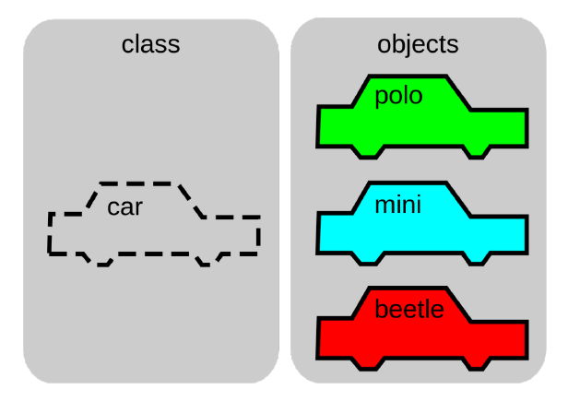
ABSTRAÇÃO (III)
Classes vs Objetos
Copyright © 2018 Accenture. All rights reserved.

Slide 10
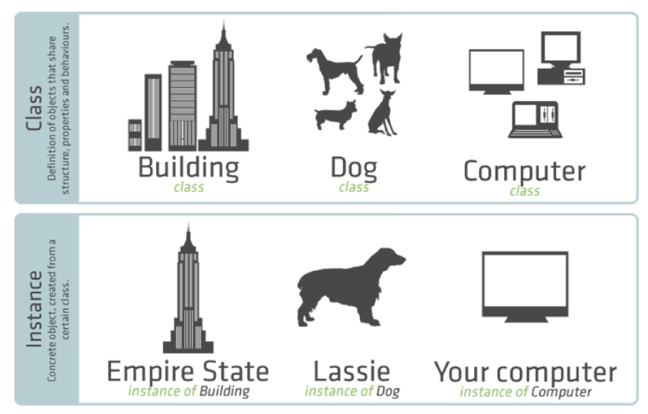
ABSTRAÇÃO (IV)
Classes vs Objetos
Copyright © 2018 Accenture. All rights reserved.

Slide 11
ENCAPSULAMENTO (I)
É um mecanismo da linguagem de programação para restringir o acesso a alguns componentes dos objetos, escondendo os dados de uma classe e tornando-os disponíveis somente através de métodos.
O propósito do encapsulamento é o de organizar os dados que estejam relacionados, agrupando-os (encapsulando-os) em objetos (classes);
Isto reduz as colisões de nomes de variáveis, uma vez que variáveis com o mesmo nome estarão em namespaces distintos;
Este padrão ajuda a manter um programa com centenas ou milhares de linhas de código mais legível e fácil de trabalhar e manter.
Copyright © 2018 Accenture. All rights reserved.

Slide 12
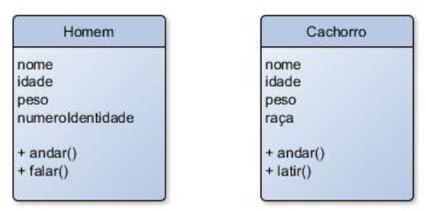
ENCAPSULAMENTO (II)
Estas classes encapsulam os dados relacionados a cada objeto de forma que possamos acessar cada um deles sem conflito;
Para saber a idade de um homem, podemos perguntar por Homem.idade e, da mesma forma, para saber a idade de um cachorro, podemos perguntar por Cachorro.idade;
Os dois atributos têm o mesmo nome, mas cada um tem o seu próprio domínio.
Copyright © 2018 Accenture. All rights reserved.

